Slide 1
OŠ Petra Zrinskog
Polazak u 1. razred
šk. god. 2020./2021.

Slide 2
Zašto prezentacija?
Poštovani i dragi roditelji/skrbnici,
iako bismo rado održali susret uživo s Vama, radi epidemioloških mjera ćemo Vam na ovaj način pokušati približiti neke važne informacije vezane uz polazak u školu.
Sve ostale važne informacije koje nisu u ovoj prezentaciji dobit ćete od svojih učiteljica.

Slide 3
Kratko o školi
Naša škola osnovana je davne 1875. godine u kući tvorničara Hinka Katzea u Ilici 285 te se ubraja u jednu od najstarijih škola grada Zagreba.
Ove godine škola je proslavila 145. obljetnicu.
Radi oštećenja koja je škola pretrpjela u potresu koji se dogodio 22.3.2020., učenici će u školskoj godini 2020./2021. nastavu pohađati u drugim školama. Više o tome možete vidjeti na sljedećoj poveznici.

Slide 4
Osobna karta škole
Zagreb, Krajiška 9
http://www.os-pzrinskog-zg.skole.hr/
ospz@os-pzrinskog-zg.skole.hr
RAVNATELJICA ŠKOLE: | MIRJANA JERMOL, dipl. učiteljica
STRUČNI SURADNICI: | Pedagoginja: Helena Gašljević, mag. paed. i mag. soc. Edukacijska rehabilitatorica: Andrea Fajdetić, mr.sc.defektologije Knjižničarka: Rahela Frelih, mag. bibl. i mag. ukr.

Slide 5
Brojevi!
663 učenika
79 djelatnika

Slide 6
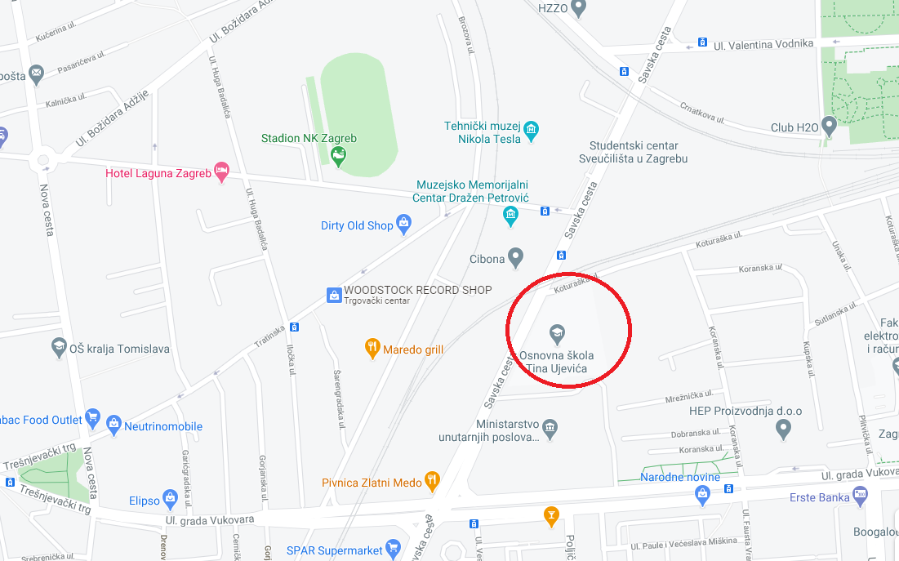
Nastava- 1. razredi
Preseljenje u OŠ Tina Ujevića, Koturaška ul. 75

Slide 7
Nastava
Razredna nastava radi u jednoj smjeni s početkom u 8,00 sati.
Produženi boravak počinje u 12.00 i traje do 17.00 sati.

Slide 8
Učiteljice prvih razreda
1.a Ljerka Tomašević (ljerkatom@gmail.com)
Produženi boravak – nova osoba
1.b Daniela Janeš (nella0411@gmail.com)
Produženi boravak: Davorka Siketić (davorka.siketic@gmail.com)
1.c Ivana Bukmir (ivana.buky4@gmail.com)
Produženi boravak: Kristina Popović Presečki (kristina1969@gmail.com)

Slide 9
Stručne suradnice
Edukacijska rehabilitatorica: Andrea Fajdetić (andrea.fajdetic@skole.hr)
Pedagoginja: Helena Gašljević (helena.gasljevic@skole.hr)
Knjižničarka: Rahela Frelih (knjiznica.ospz@gmail.com)

Slide 10
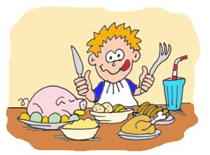
Školska kuhinja
Mliječni obrok 3,50kn
Ručak 9kn; PB 6,50kn
Užina (boravak) 2kn

Slide 11
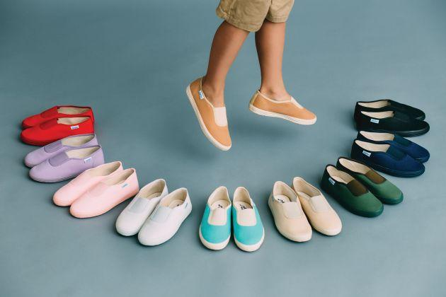
Svaki učenik mora imati papučice za kretanje po školi i razredu.

Slide 12
Kako pripremiti školarca za prvi razred?
Promet- upoznati put do škole
Osigurati radni kutak
Dnevni ritam- naviknuti na rano ustajanje
Pravilno držanje
Druženje s djetetom
Briga o sebi (higijena)
Zadovoljavanje znatiželje

